Slide 1
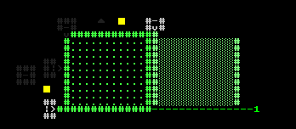


Fachlabor IT zur Fabrikautomation
Entwicklung und Implementierung einer Aufzugssteuerung mittels C++ Gruppe 5

Slide 2
Agenda
I
Vorgehensweise & Features
Klassenübersicht & main()
Warteschlangenlogik
Bewegungslogik
Türlogik
Fazit

Slide 3




Vorgehensweise bei der Entwicklung
I
Konzeptentwicklung in UML
Arbeitsaufteilung nach Klassen und Festlegen der Schnittstellen
Einheitliche Definition wichtiger Methoden- und Variablennamen
Einsatz der Programmiersprache C++ in der Entwicklungsumgebung Code::Blocks
Gemeinsame Verwendung des Version Control Systems Git
Automatische Dokumentation der Software mit Doxygen
Ziele: Einfacher, verständlicher Code

Slide 4
Features der Software
Intelligent: Abarbeitung der Aufrufe nach Fahrtrichtung
Komfortabel: sanftes Anfahren und Abbremsen
Anpassbar: Einfache Erweiterung mit weiteren Etagen
Sicher: Überwachung der Türen
Ausfallgesichert: Starten aus jeder Position möglich
Fehlerfrei: keine Fehlfunktionen
Clean: Verwendung sprechender Methoden- und Variablennamen
Notes:
Hier Vorführen der Features Intelligent und Komfortabel an der Simulation, sowie Aufzeigen der allgm. Funktionsweise der Positions- und Richtungsleuchten

Slide 5
Agenda
II
Vorgehensweise & Features
Klassenübersicht & main()
Warteschlangenlogik
Bewegungslogik
Türlogik
Fazit

Slide 6
Ablauf in der main()
II

Slide 7
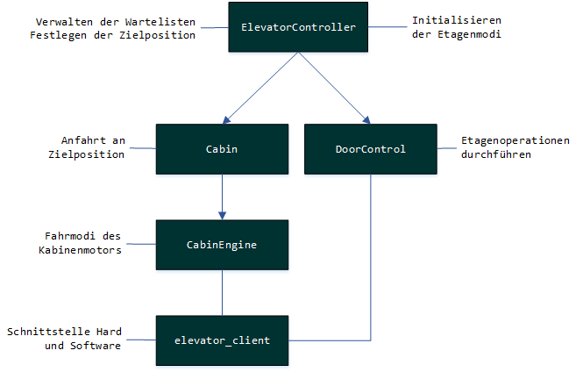
Klassenübersicht
II

Slide 8
III. Warteschlangenlogik
III

Slide 9
Warteschlangenlogik -> control_input_lists
III
Notes:
Aufruf in Warteschlange abhängig von Fahrtrichtung: Wenn hoch gefahren wird, wird in die Abwärtswarteschlange einsortieren, et v.v.

Slide 10
IV. Bewegungslogik
IV

Slide 11
main()
IV

Slide 12
Bewegungslogik -> control_elevator_movement
IV

Slide 13
Etagenlogik
V

Slide 14
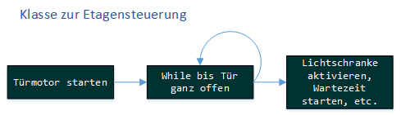
Herausforderungen bei der Etagenlogik
Keine elegante Umsetzung durch verschachtelte while-Schleifen
Wenn auf einer Etage angekommen: Tür soll öffnen -> while-Schleife wartet
V
So keine parallele Erkennung von z.B. weiteren Ruftastereingaben möglich, das Programm ist lokal „pausiert“

Slide 15
Lösung und Umsetzung
Ständiges „Hineinspringen“ aus der main()
Ausführungslogik über Klassenvariable FloorStatus
Nur aktueller Schritt wird durchgeführt und zurückspringen in die main()
Andere Befehle können „Pseudo-Parallel“ ausgeführt werden (z.B. das Erfassen von Ruftastern und die ständige Warteschlangenaufbereitung)
V

Slide 16
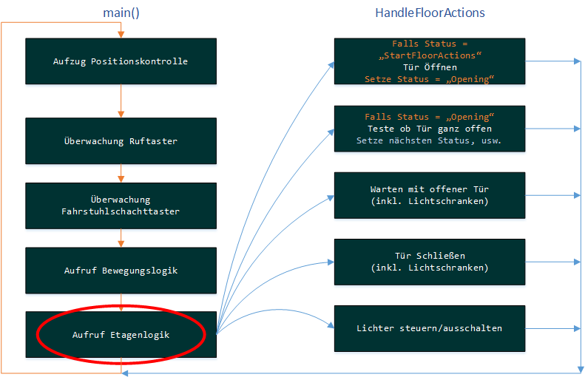
Etagenlogik
V

Slide 17
Fachlabor IT
Vorgehensweise & Features
Klassenübersicht & main()
Warteschlangenlogik
Bewegungslogik
Türlogik
Fazit
VI

Slide 18
Fazit
Funktionsreichen und robusten Fahrstuhl programmiert
Arbeit im Team unter Verwendung von sowohl Aufgabenteilung als auch gemeinsamer Programmierung
Eigenständige Lösungskonzeption und das Überwinden von Hürden in der programmiererischen Umsetzung
Weitere denkbare Features:
Unterschiedliche Geschwindigkeitseinstellungen
Andere Warteschlangenlogik/-prioritäten
VI

Slide 19
Bildquellen
https://staruml.files.wordpress.com/2014/03/staruml_logo_small.png
https://git-scm.com/images/logo@2x.png
http://www.stack.nl/~dimitri/doxygen/images/doxygen.png
https://upload.wikimedia.org/wikipedia/commons/4/4b/Codeblocks_logo.png

Slide 20
Fragen?
Theorie Programmierung Konzept
Entwicklung und Implementierung einer Aufzugsteuerung mittels C++

